Slide 1
Báo cáo đồ án Môn Lập Trình Hướng Đối Tượng
Đề tài:
GAME Cờ Vua Ứng Dụng(Stack)
SVTH1 : Dương Tấn Vỹ- 17145255
SVTH2 : Mai Trọng Tường-171105255
GVPT: Thầy Lê Vĩnh Thịnh

Slide 2

Nội dung báo cáo
Chương 1
Tổng quan đồ án
Chương 2
Nội dung thực hiện
Chương 3
Kết luận

Slide 3

Chương 1 : Tổng quan chọn đề tài
Tổng quan đồ án
1
Nội Dung Thực hiện
2
Kết luận đề tài.
3

Slide 4
1. Lý do, mục đích chọn đề tài
Dựa trên kiến thức đã học từ môn lập trình C# WinForm
môn lập trình hướng đối tượng
Dựa trên việc ứng dụng của thuật toán stack vào game cờ vua
Tiện dụng, phù hợp với mọi lứa tuổi và mang tính giải trí cao.Thiết kế giao diện, rèn luyện kỹ năng lập trình.

Slide 5
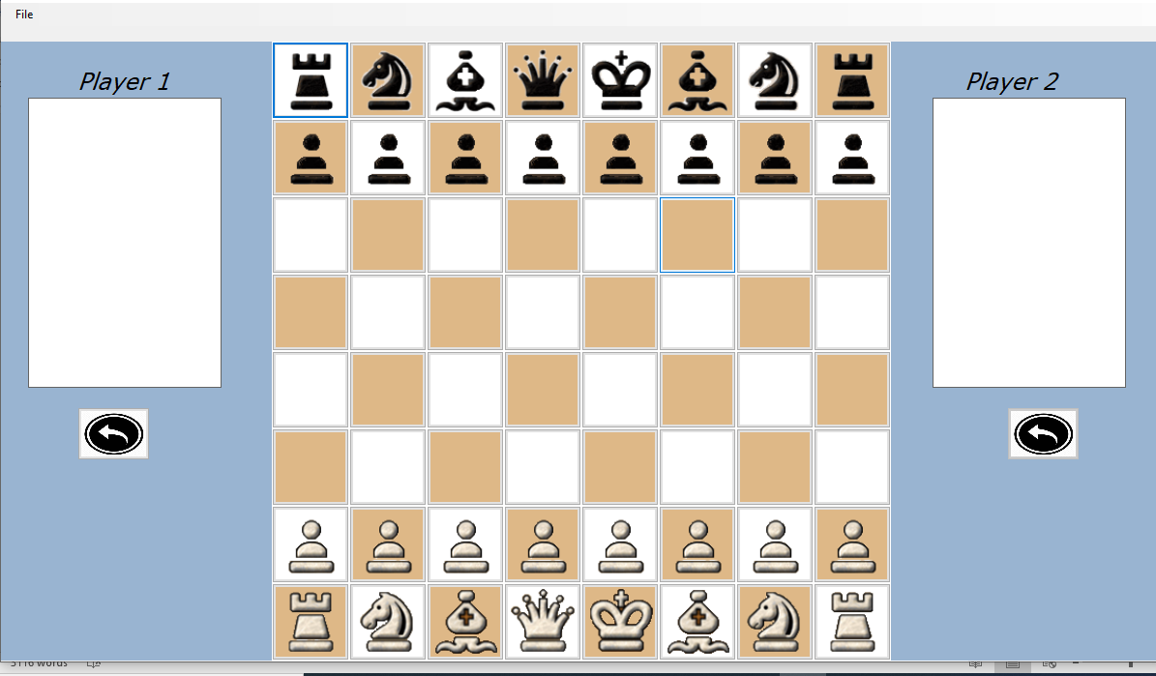
2. Mục tiêu của đồ án
Tạo game cờ vua với đầy đủ các chức năng như 1 game cờ vua thực thụ
Thiết kế giao diện đơn giản dễ sử dụng phù hợp với người dùng
- Game Với Chức năng và luật chơi như luật chơi cờ vua quốc tế
- bổ xung thêm chức năng nghe nhạc
- Ứng dụng stack vào đi lùi cho quân cờ

Slide 6
Chương 2:Nội dung thực hiện
1.Thuật toán Vẽ bàn cờ
3.Thiết kế giao diện
2. Giới thiệu thuật toán stack
4.Demo Thuật Toán

Slide 7
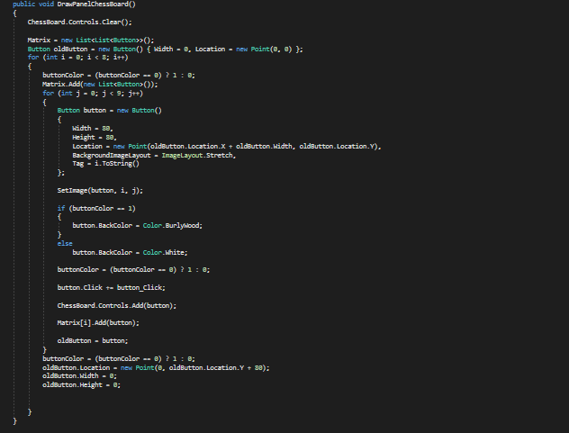
1.Thuật Toán vẽ bàn cờ
a.Thuật toán vẽ bàn cờ

Slide 8
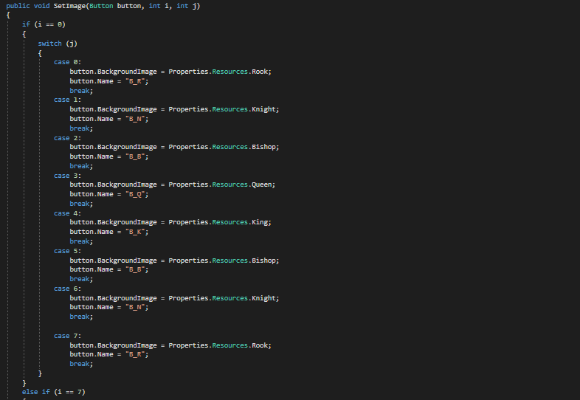
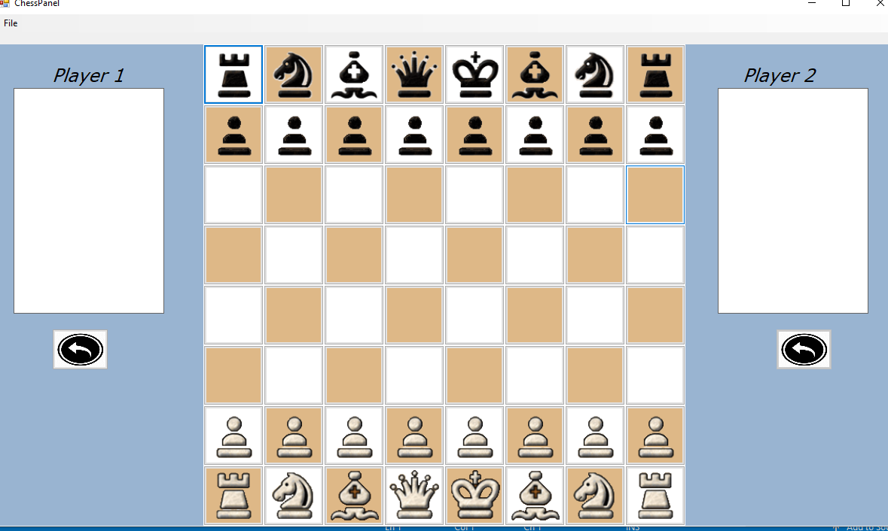
b.Thuật toán xét và đăt image vào vị trí button cho quân cờ
Bàn cờ tổng thể được sinh ra

Slide 9
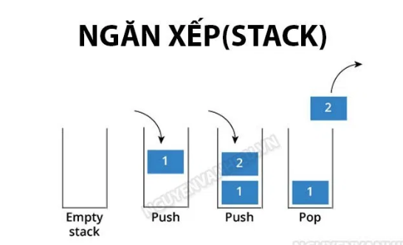
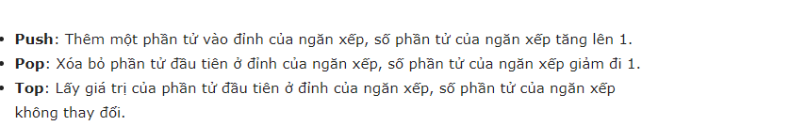
2 Giới thiệu thuật toán stack
(Last In First Out (LIFO)

Slide 10

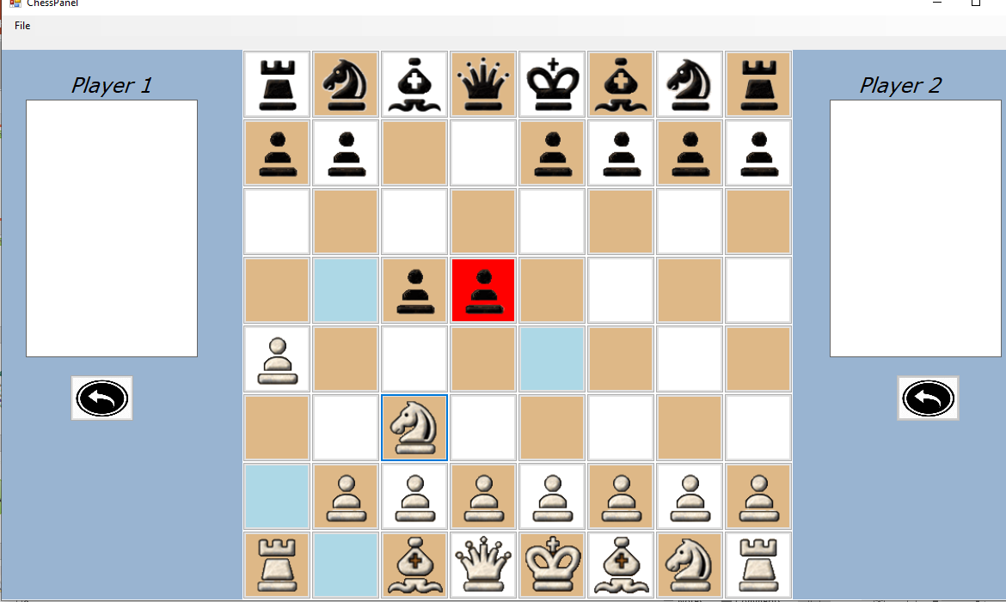
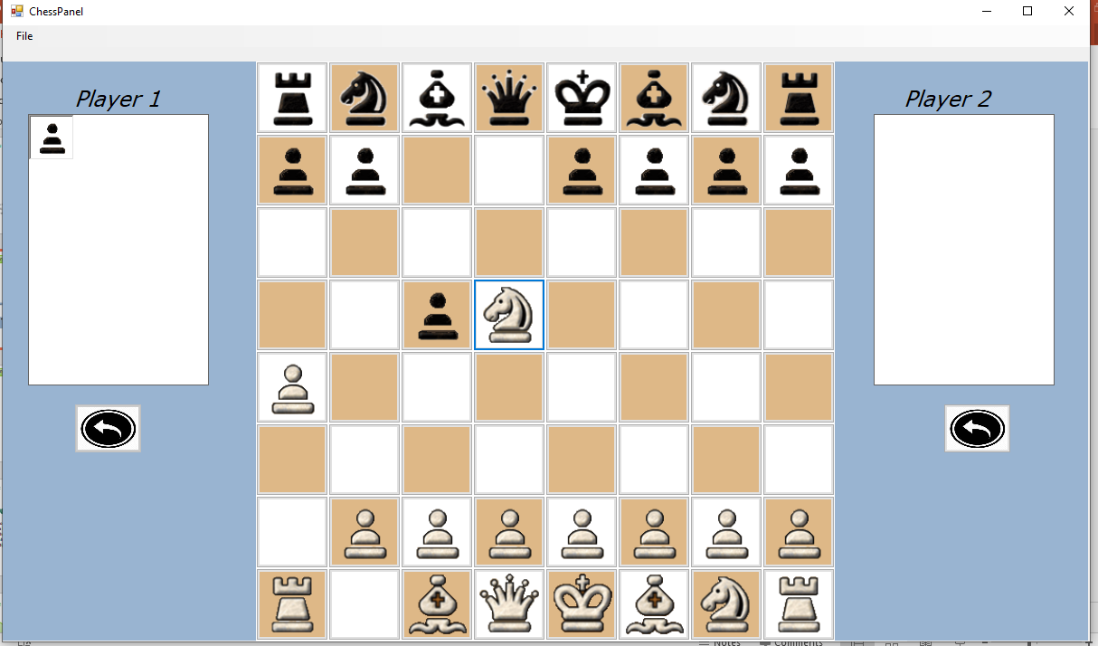
Ứng dụng stack Trong game cờ vua
Sau khi di chuyển trả lại màu sắc cơ bản của bàn cờ

Slide 11
Ứng dụng stack Trong game cờ vua
Ý tưởng Và Hiện Thực Hóa:
Mỗi khi click đánh vào một button quân cờ
ta sẽ lấy ra màu,tên,tọa độ của button có thể đi được của ô đó đưa vào ngăn xếp
Sau khi di chuyển quân cờ thì lấy ra thông tin đã lưu từ ngăn xếp

Slide 12
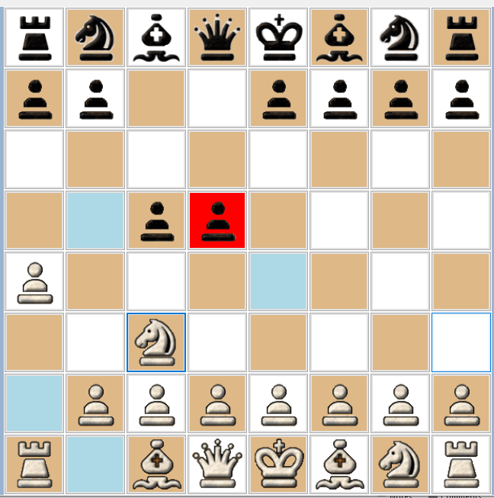
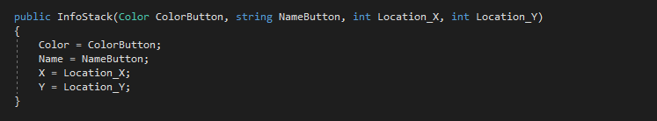
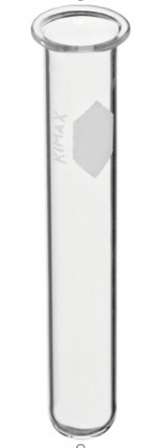
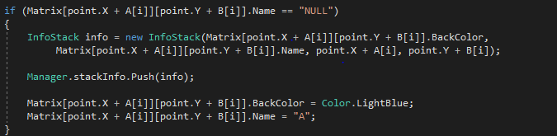
Tạo hàm định nghĩa lại info stack

Slide 13
Ứng dụng stack Trong game cờ vua
Lần lượt Lấy point tọa độ từ ngăn xếp ra
(Color,name,X5,Y5)
(Color,name,X4,Y4)
(Color,name,X3,Y3)
(Color,name,X2,Y2)
(Color,name,X1,Y1)

Slide 14
Ứng dụng stack Trong game cờ vua
Undo
Ý tưởng:
Mỗi khi click đánh vào một button quân cờ sẽ push vào ngăn,
ta sẽ lấy ra tọa độ của button đó và push vào stack,
khi người chơi thực hiện Undo, theo nguyên tắc hoạt động LIFO,
tọa độ của ô mới đánh sẽ được pop ra
và ô cờ ứng với tọa độ đó sẽ được trả về null hoặc trả về image nguồn của nó.

Slide 15
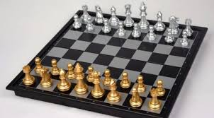
3. Giao diện Game Cờ Vua 2 người chơi
Game Cờ Vua

Slide 16
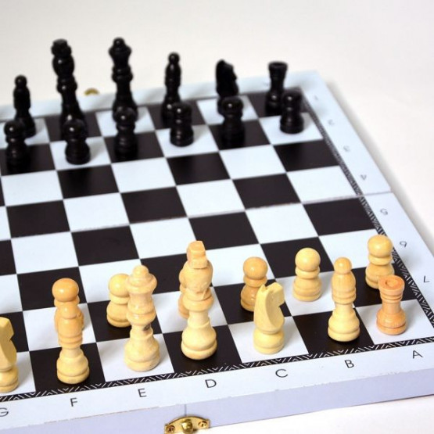
History

Slide 17
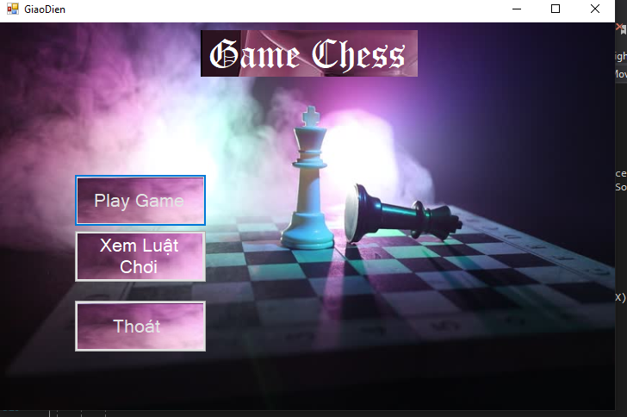
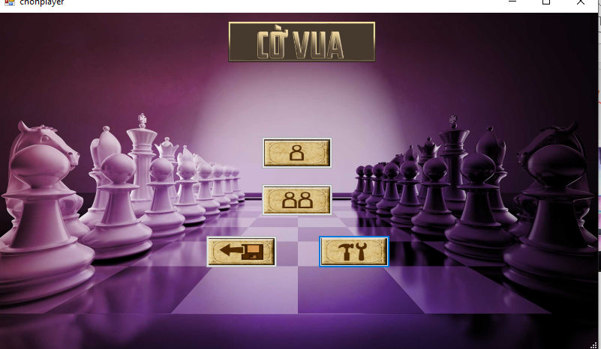
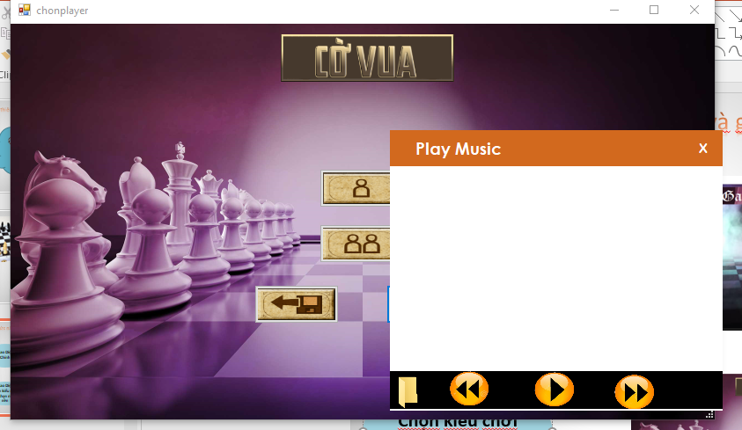
3)Các chức năng cơ bản của game và giao diện game
Giao Diện Chính
Giao Diện Chọn kiểu chơi

Slide 18
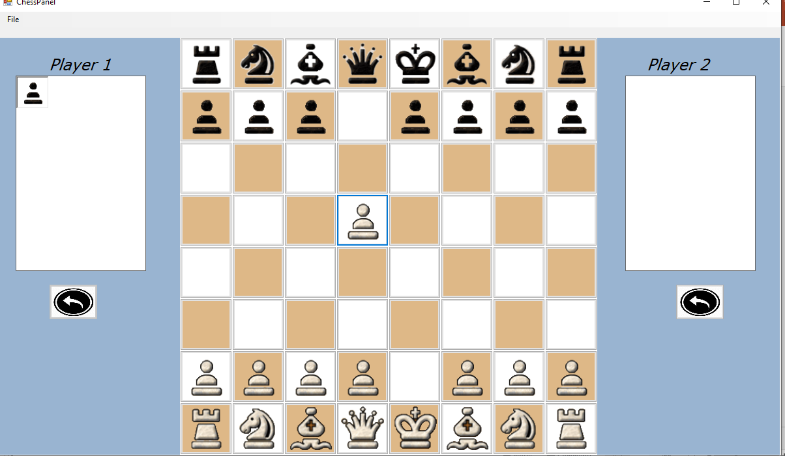
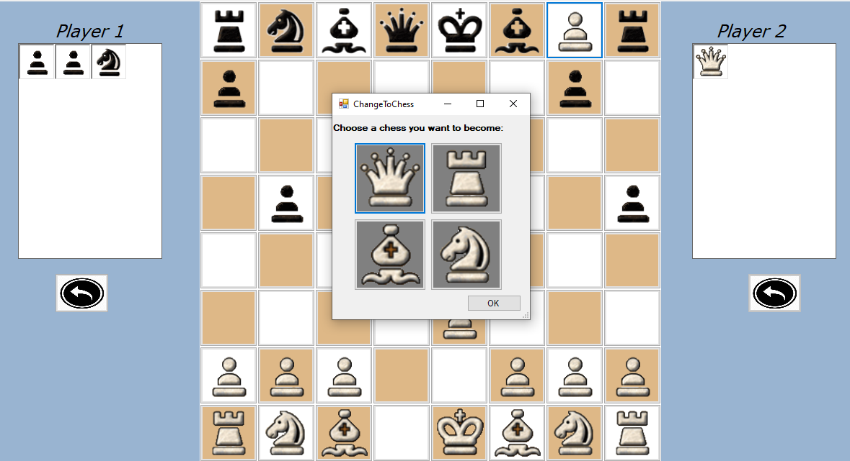
Chức Năng Khi đánh cờ
Chức Năng Undo đi lùi, player có thể đi lùi trc khi quân địch đi
Chức Năng phong hàm khi tốt đạt đến cuối bàn cờ

Slide 19
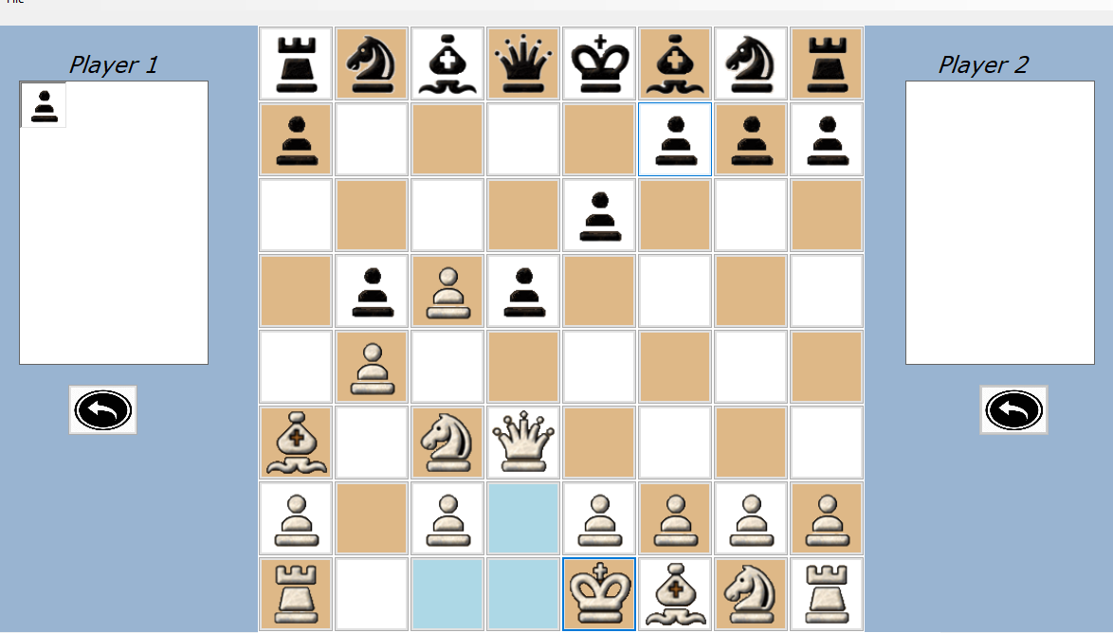
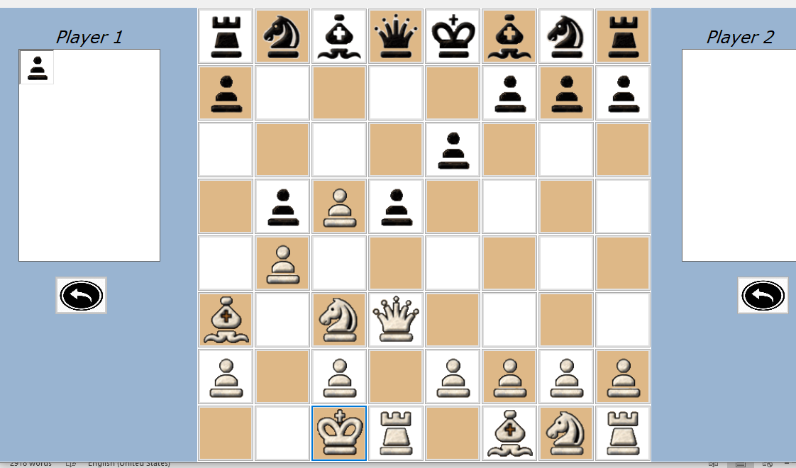
Chức Năng nhập thành giữa quân vua và xe

Slide 20
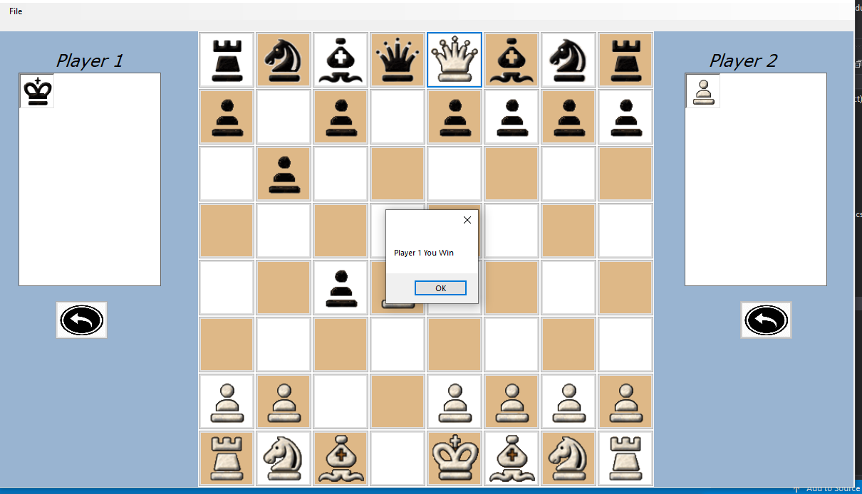
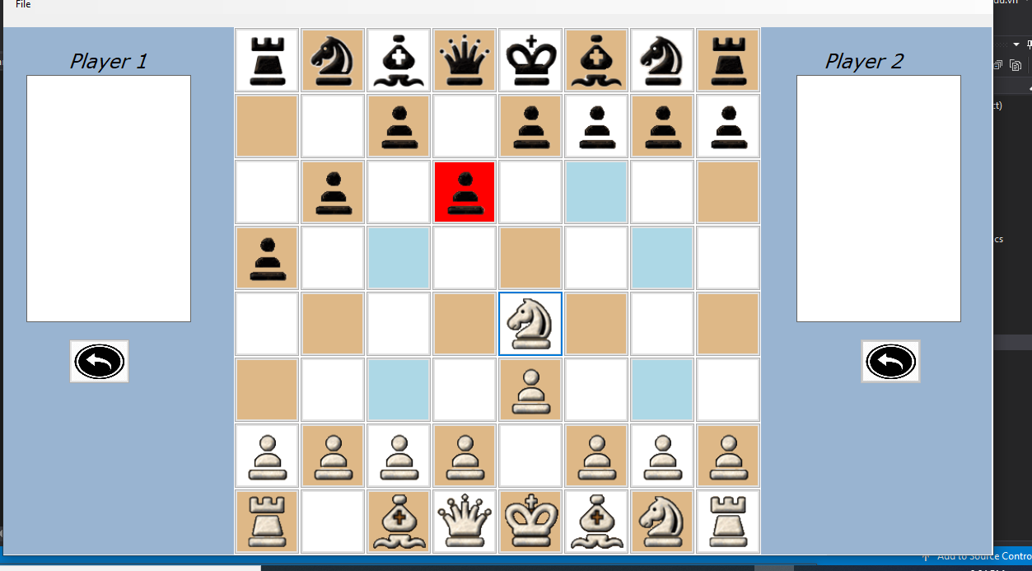
Chức năng xử lý thắng thua khi quân địch bị ăn mất vua
Chức năng di chuyển của các quân cờ với nc đi khác nhau

Slide 21
Chương 3 : KẾT LUẬN
Ưu điểm
Nhược điểm
Khắc phục

Slide 22
1. Ưu điểm
Chương trình đã đưa ra một số chức năng phù hợp với yêu cầu cần thiết cũng như giao diện của 1 game cờ vua trên cơ bản
Tạo ra nhiều chứ năng trong game cờ vua.
Giao diện dễ nhìn, phù hợp với mọi lứa tuổi.

Slide 23
2. Nhược điểm
Chưa tối ưu được hết các tính năng của một chương trình Game cờ vua thực thụ
Chưa xét hiệu quả của con vua khi đi vào nước tầm ngấm của quân địch
Chưa tạo AI với hình thức 1 người chơi

Slide 24
3. Khắc phục - Hướng phát triển
Tìm hiểu về kết nối người chơi qua mạng LAN.
Tạo thêm chức năng chơi với máy.
Mã hóa trước khi lưu và lưu trên file nhị phân.
Phát triển game có thể chơi trên web với những ngôn ngữ lập trình khác
Khắc phục lỗi khi lưu ván cờ đã chiến thắng.

Slide 25
Cám ơn thầy và các bạn đã lắng nghe!

